Slide 1

The
Coffee
App
“Cà phê là cách mới để nói chào buổi sáng.”

Slide 2

GVHD: Nguyễn Ngọc Chấn
Nhóm 3 – LT15306 – Quản Lí Dự Án Với Agile
Thành Viên :
PS11694 - Hoàng Văn Huỳnh (Leader)
PS13809 - Phạm Văn Hùng ( PO)
PS13723 - Vũ Đức Hiển ( SM)
PS13729 - Nguyễn Tấn Duy
PS13760 - Lê Thành Nhân
PS13753 - Lương Đức Thắng

Slide 3
Mục Lục
01
Giới Thiệu Dự Án
02
Thu Thập Yêu Cầu
03
Ước Lượng Story

Slide 4
Giới Thiệu Dự Án
Cửa hàng COFFEE là một chuỗi cửa hàng bán cà phê và một số loại thức uống, chuyên bán các loại thức uống phục vụ cho các khách hành như “Cà phê đen”, “cà phê sữa”,…
Việc quản lý các hóa đơn bán hàng , quản lý sản phẩm, quản lý nhân viên, quản lý khách hàng(thành viên) được chủ cửa hàng quản lý trên sổ sách bằng tay và các file Excel. Việc này gây khó khăn cho chủ cửa hàng, tốn thời gian ghi chép, và sai sót nhiều trong thống kê. Vì lí do trên chúng tôi mang đến một app mobile để khiến cho việc quản lí của chủ cửa hàng một cách dễ dàng và minh bạch hơn.
Coffee

Slide 5






Thu Thập Yêu Cầu
Xem, thêm , sửa , xóa sản phẩm
Đặt hàng online
Với tài khoản quản trị thì có thể quản lí các sản phẩm trong cửa hàng.
Khách hang khi sử dụng ứng dựng có thể đặt hàng online ngay trên ứng dựng cửa cửa hàng.
Trang Chủ
Voucher
Xem tin tức về quán, các ưu đãi đặc biệt và các sản phẩm dành cho bạn.
Được tặng voucher giảm đến 50 % khi sử dụng ứng dụng
Quản Lí dữ liệu khách hàng và nhân viên
Đơn Hàng
Quản trị có thể xem các đơn hàng của khách hàng và nhân viên đã đặt hàng ở trên ứng dụng.
Quản trị có thể sử dụng ứng dụng để quản lí khách hàng và nhân viên một cách hợp lí

Slide 6
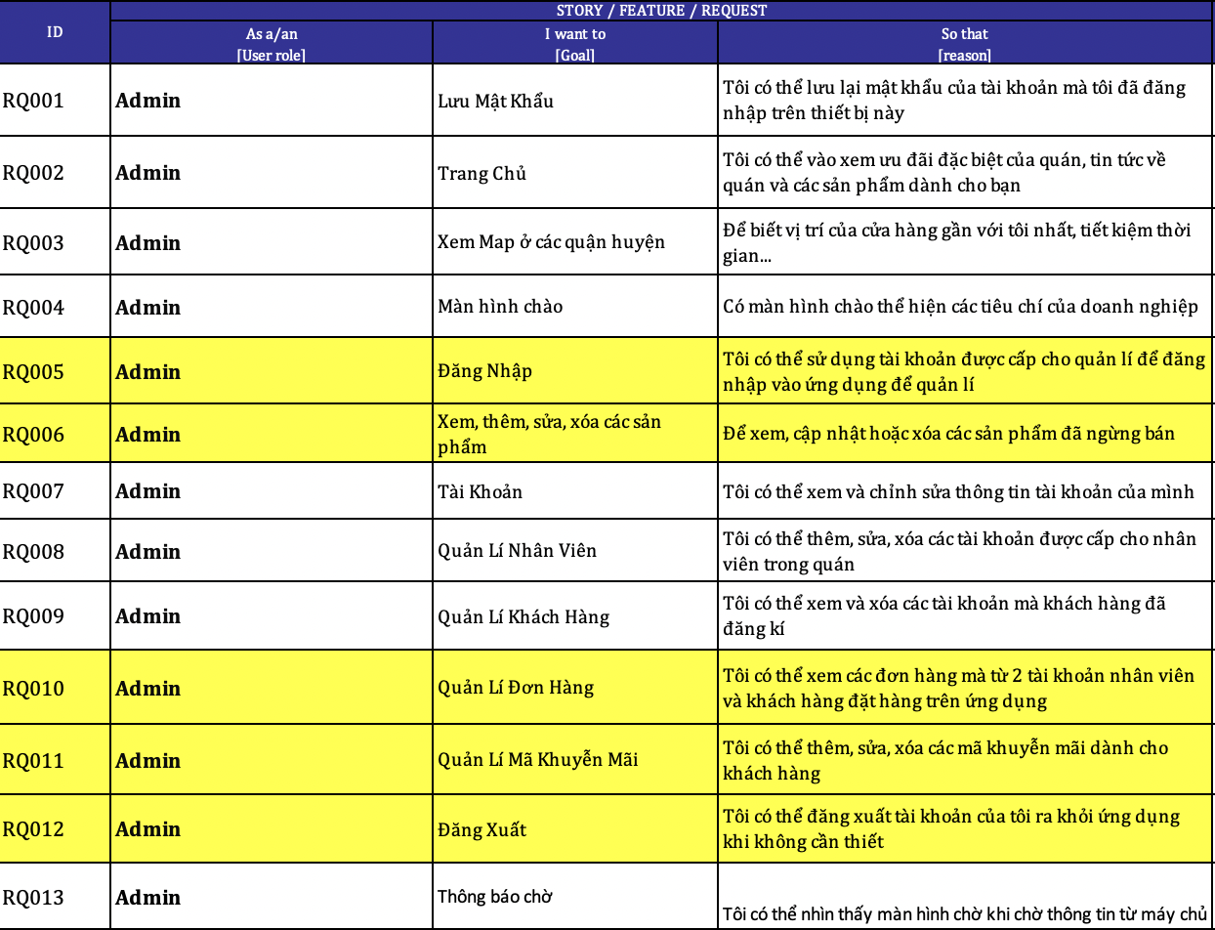
Product Backlog
1. Admin

Slide 7
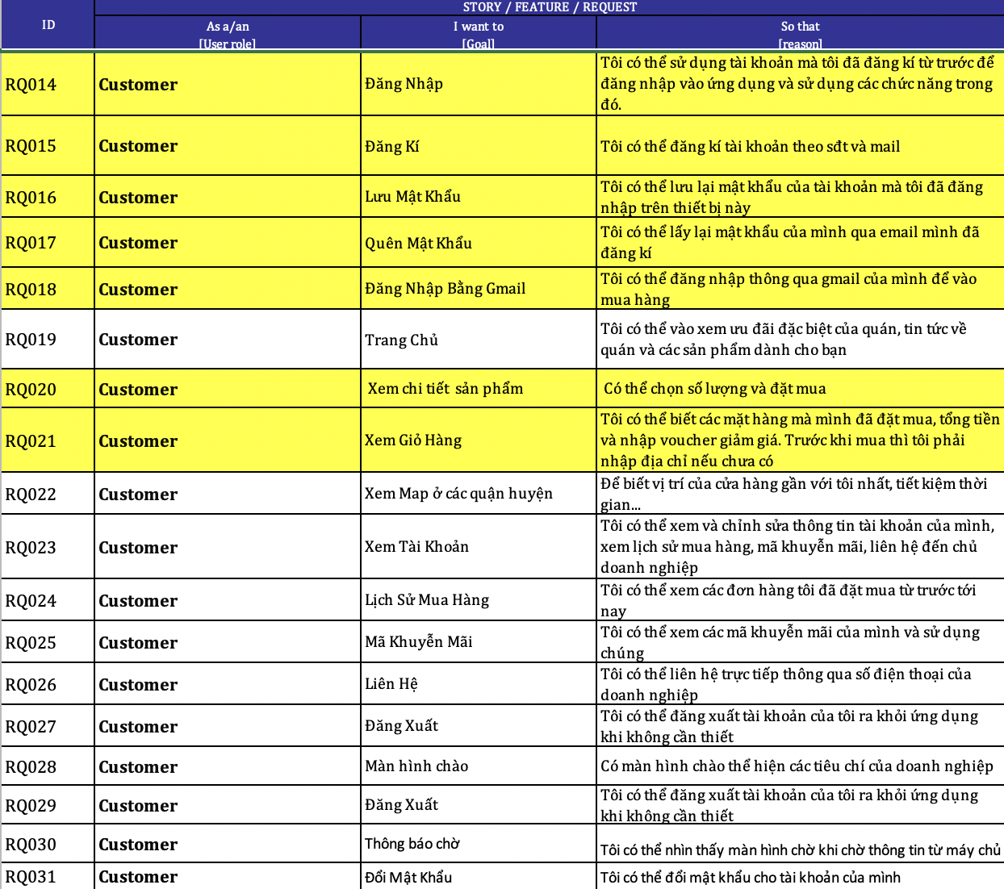
2 . Customer (Khách Hàng, Nhân Viên)

Slide 8
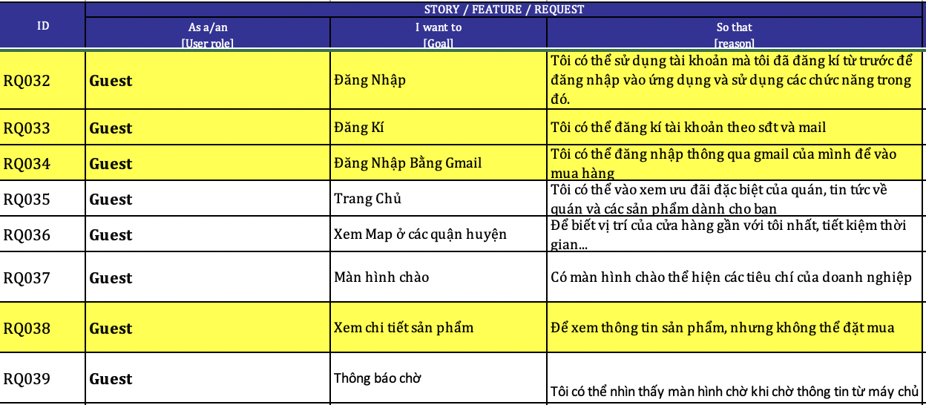
3. Guest

Slide 9
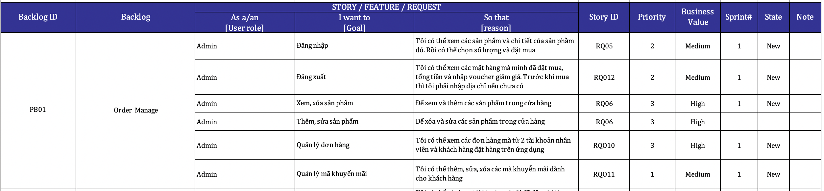
Release Backlog

Slide 10
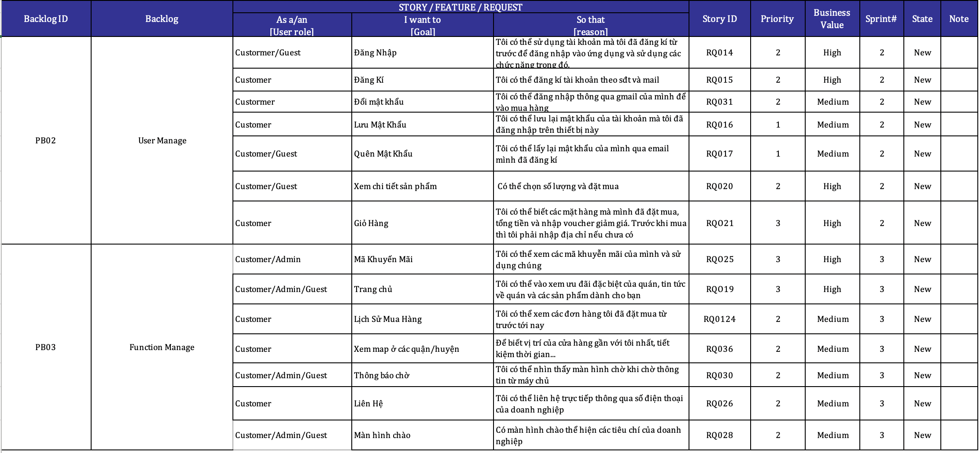
Release Backlog

Slide 11
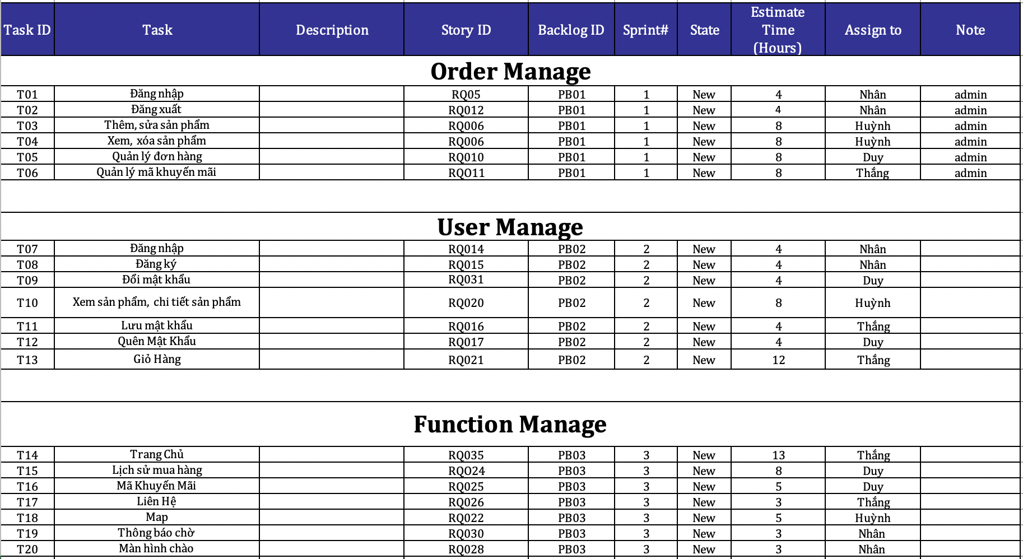
Sprint Backlog

Slide 12
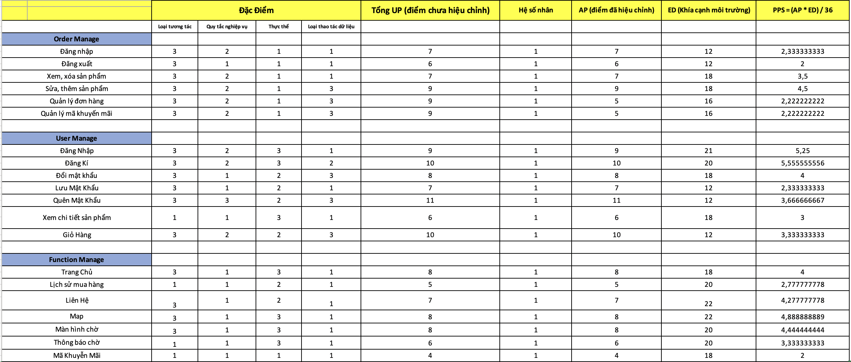
Điểm PPS

Slide 13
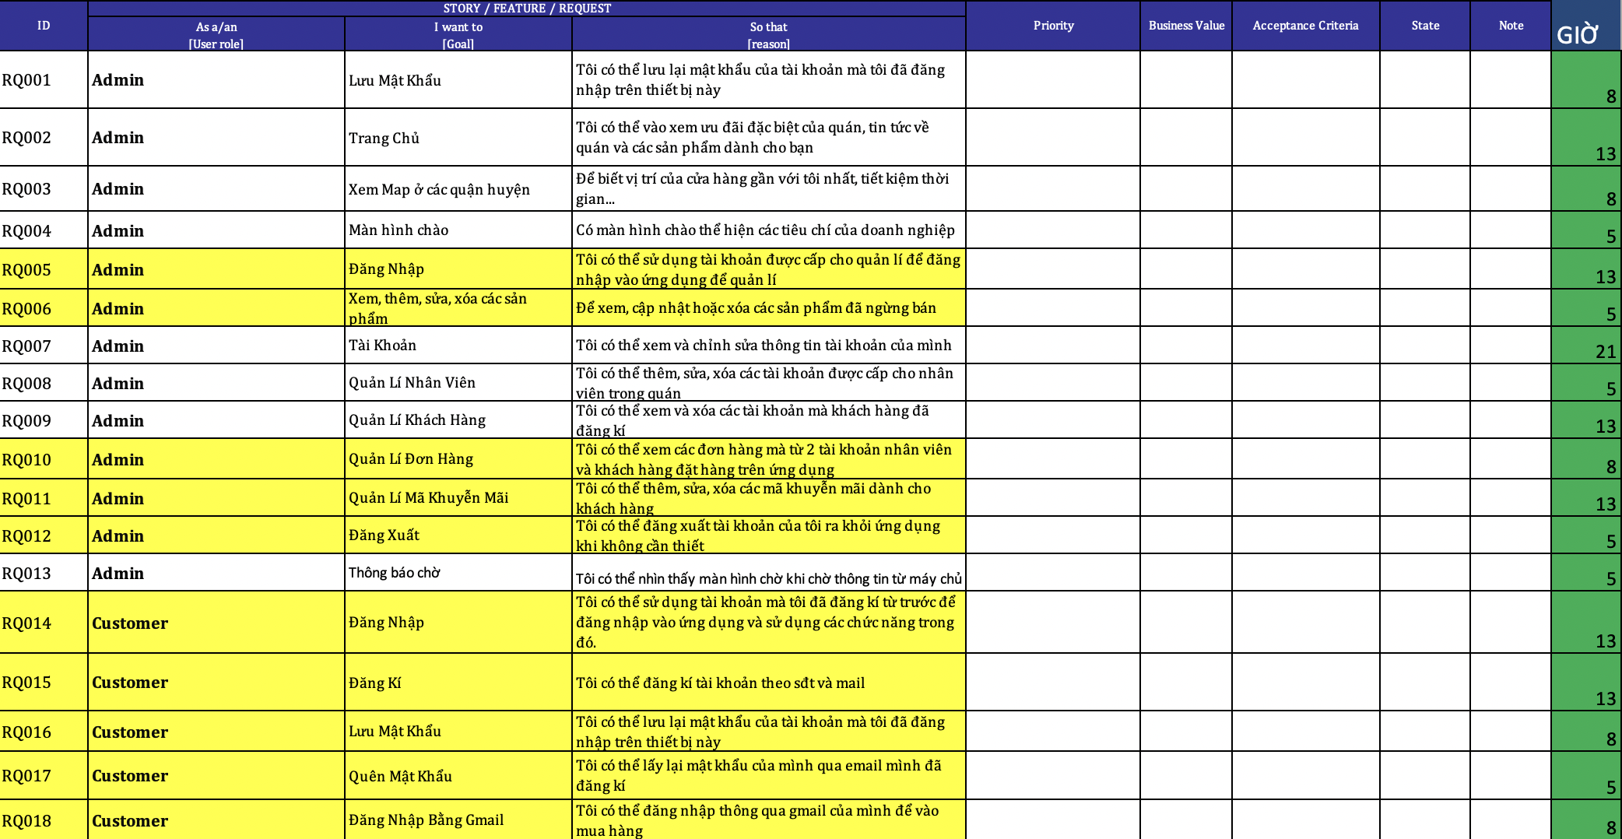
Ước Lượng Thời Gian

Slide 14
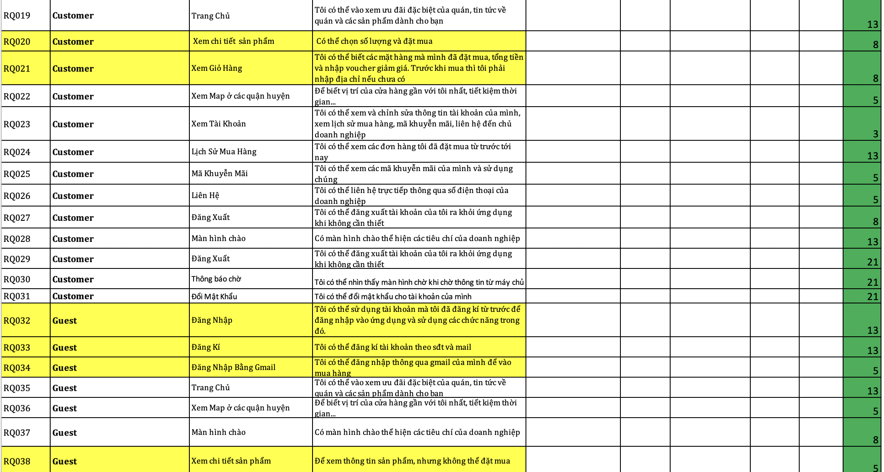

Slide 15

Thank You
Do you have any more questions ?

